Slide 1
疫情传播与阻击
IMMC22067984
上海市实验学校
王可欣 陈嘉熙 陈志杰 应宇轩
指导老师：陈珺珺、金一鸣
2022.5.20

Slide 2
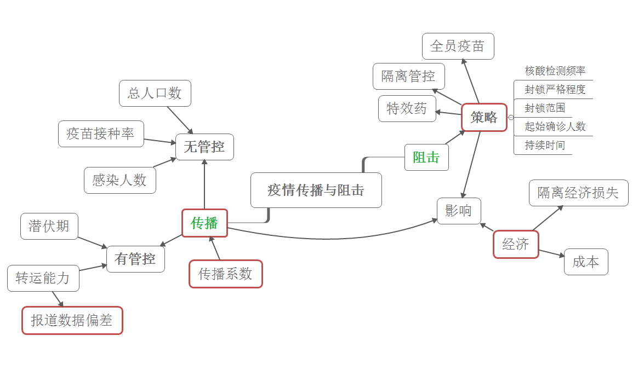
IMMC22067984

Slide 3
基本假设
已感染新冠病毒的人数远小于总人口数。
为了简化模型，在模型的计算中我们不考虑一个人被多人感染的情况。即一个人感染新冠病毒，只是因为受到了一个已感染新冠病毒的人的影响，而不是与多个新冠患者接触而造成的重复感染。同时，根据目前全球新冠确诊人数的数据看来，这一假设也基本是立足于现实情况的。
忽略人口变化，假设总人口数（包括死亡病例）不变。
人口变化可忽略不计，因此在这个模型中不予以考虑。
我们不区分无症状感染者和确诊病例。
在传播过程中两者没有很大的区别，可以将二者视为一个整体。
IMMC22067984

Slide 4
“SI+V”模型-模型假设
疫情传播只跟感染人数，总人口数和疫苗接种率相关。
这一模型主要为之后的模型服务，我们在后期模型的建立中会将其应用于对于前期隐匿传播的情况的模拟。在隐匿传播时，政府并不会对感染者进行隔离管控，所以在这时假设疫情的传播只与这三个因素有关是很合理的。
已感染新冠病毒的人不会康复。
由于这个模型考虑的是一个短时间的疫情传播情况，所以感染新冠病毒的患者在这段时间内几乎不能康复。因此，为了简化模型的计算，我们假设，在这段时间内，所有感染新冠病毒的人都不会康复。
IMMC22067984

Slide 5
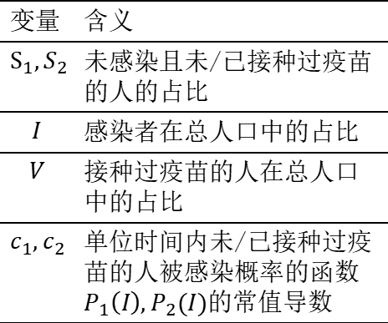


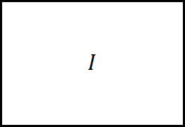
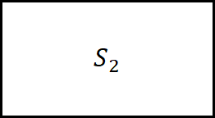
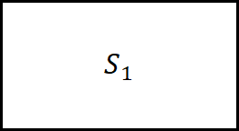

“SI+V”模型-模型推导
$$S_{1}$$
变量 | 含义
$$S_{1},S_{2}$$ | 未感染且未/已接种过疫苗的人的占比
$$I$$ | 感染者在总人口中的占比
$$V$$ | 接种过疫苗的人在总人口中的占比
$$c_{1},c_{2}$$ | 单位时间内未/已接种过疫苗的人被感染概率的函数$P_{1}\left(I\right),P_{2}(I)$的常值导数
$$S_{1}∙P_{1}(I)$$
$$I$$
$$S_{2}$$
$$S_{2}∙P_{2}(I)$$
$$\left\{\begin{aligned}dS_{1}=−c_{1}S_{1}I∙dt \\ dS_{2}=−c_{2}S_{2}I∙dt \\ dI=\left(c_{1}S_{1}I+c_{2}S_{2}I\right)dt\end{aligned}\right.$$
IMMC22067984

Slide 6


“SI+V”模型-模型推导
$$S_{1}$$
$$S_{1}∙P_{1}(I)$$
$$I$$
$$S_{2}$$
$$S_{2}∙P_{2}(I)$$
$$\frac{dI}{dt}=\left(c_{1}\left(1−V\right)+c_{2}V\right)I$$
$$I=Ce^{kt}$$
在不采取管控措施的情况下，在病毒传播的前期，感染人数的占比，是以指数形式增加的。
IMMC22067984

Slide 7
疫情在社会层面的传播-模型假设
新冠病毒在每个感染者身上的潜伏期相同。
新冠病毒在不同人身上的潜伏期的数据难以获取，并且太过于微观，因此我们将这种微小的差距忽略，取平均进行计算。
疫区内各地的转运能力相同。
为了简化模型和从宏观层面建立模型，我们将其取平均处理。
IMMC22067984

Slide 8
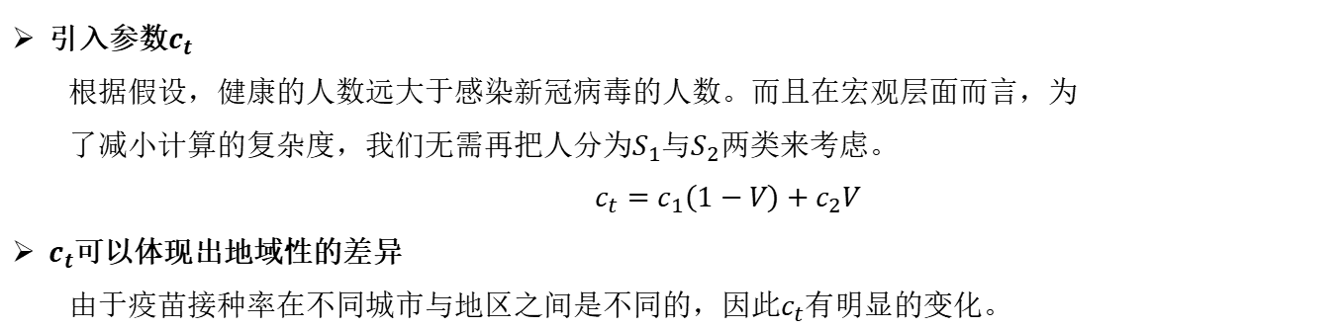
疫情在社会层面的传播-模型推导
引入参数$c_{t}$
根据假设，健康的人数远大于感染新冠病毒的人数。而且在宏观层面而言，为
了减小计算的复杂度，我们无需再把人分为$S_{1}$与$S_{2}$两类来考虑。
$$c_{t}=c_{1}\left(1−V\right)+c_{2}V$$
$c_{t}$可以体现出地域性的差异
由于疫苗接种率在不同城市与地区之间是不同的，因此$c_{t}$有明显的变化。
IMMC22067984

Slide 9
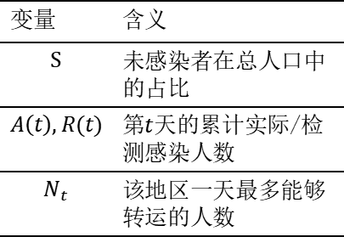
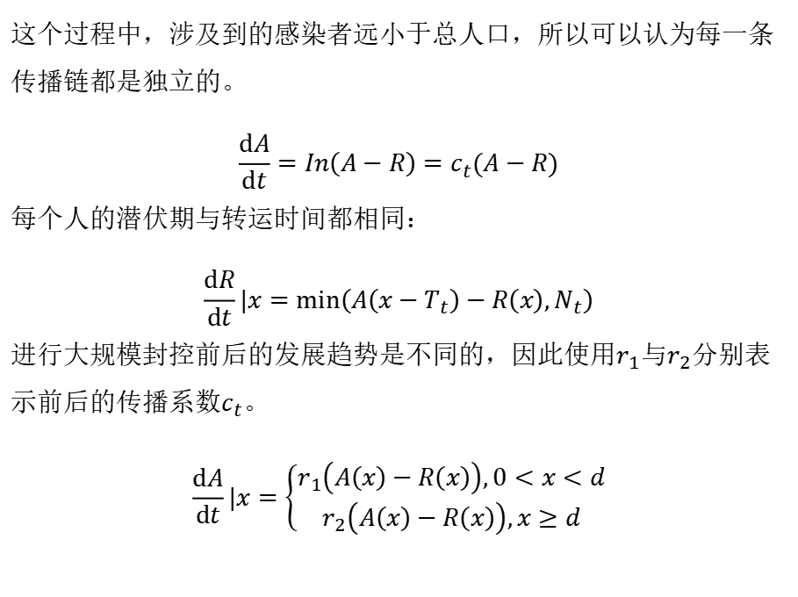
疫情在社会层面的传播-模型推导
这个过程中，涉及到的感染者远小于总人口，所以可以认为每一条传播链都是独立的。
$$\frac{dA}{dt}=In\left(A−R\right)=c_{t}(A−R)$$
每个人的潜伏期与转运时间都相同：
$$\frac{dR}{dt}|x=min\left(A\left(x−T_{t}\right)−R\left(x\right),N_{t}\right)$$
进行大规模封控前后的发展趋势是不同的，因此使用$r_{1}$与$r_{2}$分别表示前后的传播系数$c_{t}$。
$$\frac{dA}{dt}|x=\left\{\begin{aligned}r_{1}\left(A\left(x\right)−R\left(x\right)\right),0<x<d \\ r_{2}\left(A\left(x\right)−R\left(x\right)\right),x≥d\end{aligned}\right.$$
变量 | 含义
$$S$$ | 未感染者在总人口中的占比
$$A\left(t\right),R(t)$$ | 第$t$天的累计实际/检测感染人数
$$N_{t}$$ | 该地区一天最多能够转运的人数
IMMC22067984

Slide 10
模型测试-分析预测数据与实际数据的偏离
上海地区本轮疫情实际每日新增确诊与预测每日新增
IMMC22067984

Slide 11
模型测试-分析预测数据与实际数据的偏离
吉林省最新一轮疫情实际每日新增与预测每日新增
IMMC22067984

Slide 12
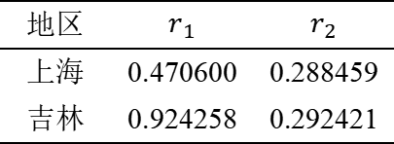
模型测试-分析不同地区疫情传播差异
地区 | $$r_{1}$$ | $$r_{2}$$
上海 | 0.470600 | 0.288459
吉林 | 0.924258 | 0.292421
吉林省最新一轮疫情实际每日新增与预测每日新增
上海地区本轮疫情实际每日新增确诊与预测每日新增
IMMC22067984

Slide 13
模型应用-阻断疫情传播的策略
全员疫苗
隔离管控
使用特效药
IMMC22067984

Slide 14
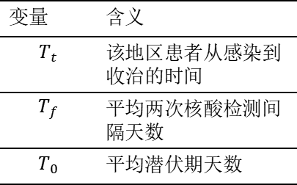

模型应用-阻击策略的影响因素
核酸检测频率
$$T_{t}=T_{0}+εT_{f}, ε为(0,1)上的随机数$$
$$T_{t}=T_{0}+\frac{1}{2}T_{f}$$
变量 | 含义
$$T_{t}$$ | 该地区患者从感染到收治的时间
$$T_{f}$$ | 平均两次核酸检测间隔天数
$$T_{0}$$ | 平均潜伏期天数
IMMC22067984

Slide 15
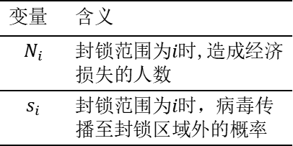
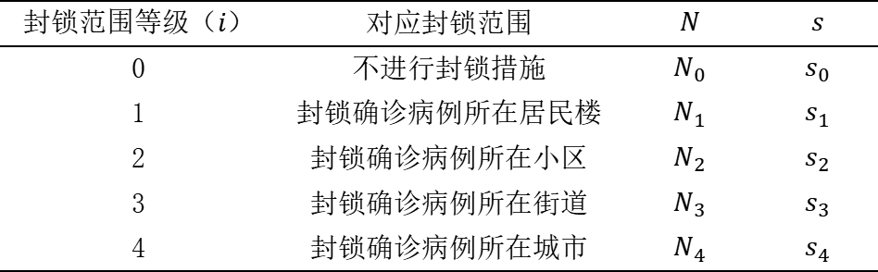
模型应用-阻击策略的影响因素
封锁范围
变量 | 含义
$$N_{i}$$ | 封锁范围为$i$时,造成经济损失的人数
$$s_{i}$$ | 封锁范围为$i$时，病毒传播至封锁区域外的概率
封锁范围等级（$i$） | 对应封锁范围 | $$N$$ | $$s$$
0 | 不进行封锁措施 | $$N_{0}$$ | $$s_{0}$$
1 | 封锁确诊病例所在居民楼 | $$N_{1}$$ | $$s_{1}$$
2 | 封锁确诊病例所在小区 | $$N_{2}$$ | $$s_{2}$$
3 | 封锁确诊病例所在街道 | $$N_{3}$$ | $$s_{3}$$
4 | 封锁确诊病例所在城市 | $$N_{4}$$ | $$s_{4}$$
IMMC22067984

Slide 16
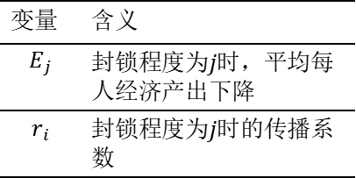
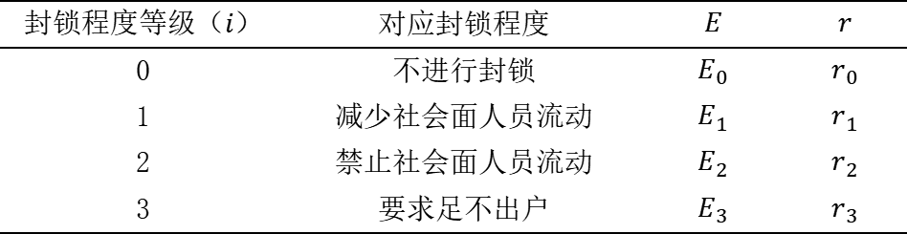
模型应用-阻击策略的影响因素
封锁程度
变量 | 含义
$$E_{j}$$ | 封锁程度为$j$时，平均每人经济产出下降
$$r_{i}$$ | 封锁程度为$j$时的传播系数
封锁程度等级（$i$） | 对应封锁程度 | $$E$$ | $$r$$
0 | 不进行封锁 | $$E_{0}$$ | $$r_{0}$$
1 | 减少社会面人员流动 | $$E_{1}$$ | $$r_{1}$$
2 | 禁止社会面人员流动 | $$E_{2}$$ | $$r_{2}$$
3 | 要求足不出户 | $$E_{3}$$ | $$r_{3}$$
IMMC22067984

Slide 17
模型应用-阻击策略的影响因素
$$c_{t}=\frac{s_{i}}{T_{t}}+r_{j}$$
IMMC22067984

Slide 18
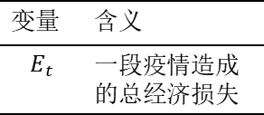
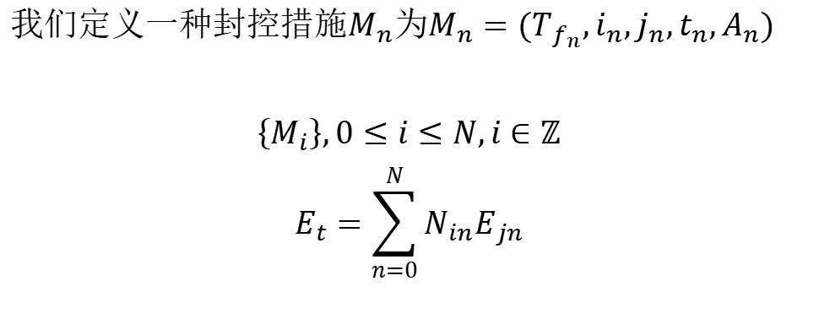
模型应用-阻击策略的影响因素
我们定义一种封控措施$M_{n}$为$M_{n}=(T_{f_{n}},i_{n},j_{n},t_{n},A_{n})$
$$\left\{M_{i}\right\},0≤i≤N,i∈ℤ$$
$$E_{t}=\sum_{n=0}^{N}{N_{in}E_{jn}}$$
变量 | 含义
$$E_{t}$$ | 一段疫情造成的总经济损失
IMMC22067984

Slide 19
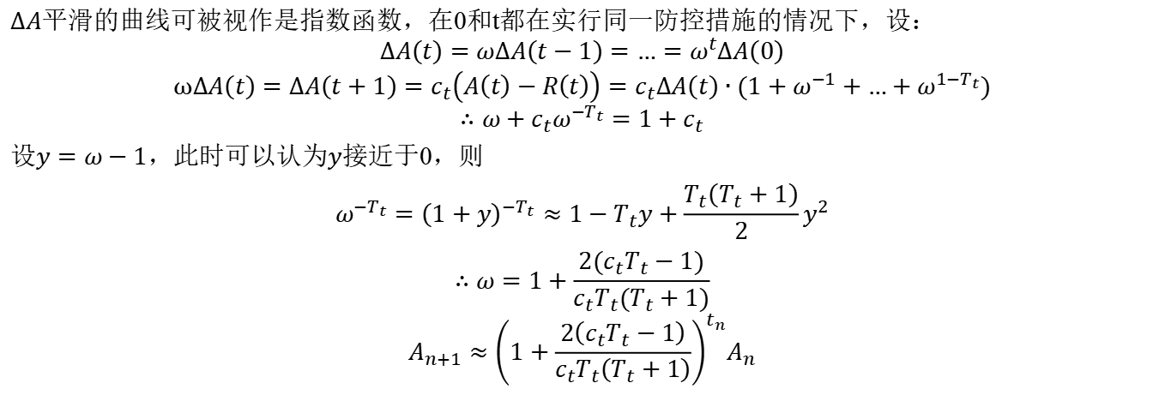
模型应用-阻击策略对疫情传播的影响
$ΔA$平滑的曲线可被视作是指数函数，在0和t都在实行同一防控措施的情况下，设：
$$ΔA\left(t\right)=ωΔA\left(t−1\right)=…=ω^{t}ΔA\left(0\right)$$
$$ωΔA\left(t\right)=ΔA\left(t+1\right)=c_{t}\left(A\left(t\right)−R\left(t\right)\right)=c_{t}ΔA\left(t\right)∙(1+ω^{−1}+…+ω^{1−T_{t}})$$
$$∴ω+c_{t}ω^{−T_{t}}=1+c_{t}$$
设$y=ω−1$，此时可以认为$y$接近于0，则
$$ω^{{−T}_{t}}={\left(1+y\right)}^{{−T}_{t}}≈1−T_{t}y+\frac{T_{t}\left(T_{t}+1\right)}{2}y^{2}$$
$$∴ω=1+\frac{2(c_{t}T_{t}−1)}{c_{t}T_{t}(T_{t}+1)}$$
$$A_{n+1}≈{\left(1+\frac{2\left(c_{t}T_{t}−1\right)}{c_{t}T_{t}\left(T_{t}+1\right)}\right)}^{t_{n}}A_{n}$$
IMMC22067984

Slide 20

模型应用-阻击策略对经济生活的影响
$$E_{t}=\sum_{n=0}^{N}{N_{in}E_{jn}}$$
$$E_{t}=E_{development}+E_{produced/dose}×N×\frac{T}{T_{valid}}$$
IMMC22067984

Slide 21
Q&A
我们的工作
基本假设
“SI-V”模型
模型假设
模型推导
疫情在社会层面的传播
模型假设
模型推导
模型测试
数据偏离
地区差异
模型应用
阻击策略
影响因素
策略影响
传播
经济

Slide 22
感谢观看
IMMC22067984
上海市实验学校
王可欣 陈嘉熙 陈志杰 应宇轩
指导老师：陈珺珺、金一鸣
2022.5.20

